Slide 1

피자 주문판 만들기
3조
이윤준 박성완
이명윤 공지현

Slide 2
프로그래밍 순서
모델을 그린 후 기본 레이아웃 선택
1
전역변수 설정
2
각 구역별로 Jpanel 제작
3
구현에 필요한 이벤트 리스너 및 메소드 작성
4
출력 결과 확인
5

Slide 3
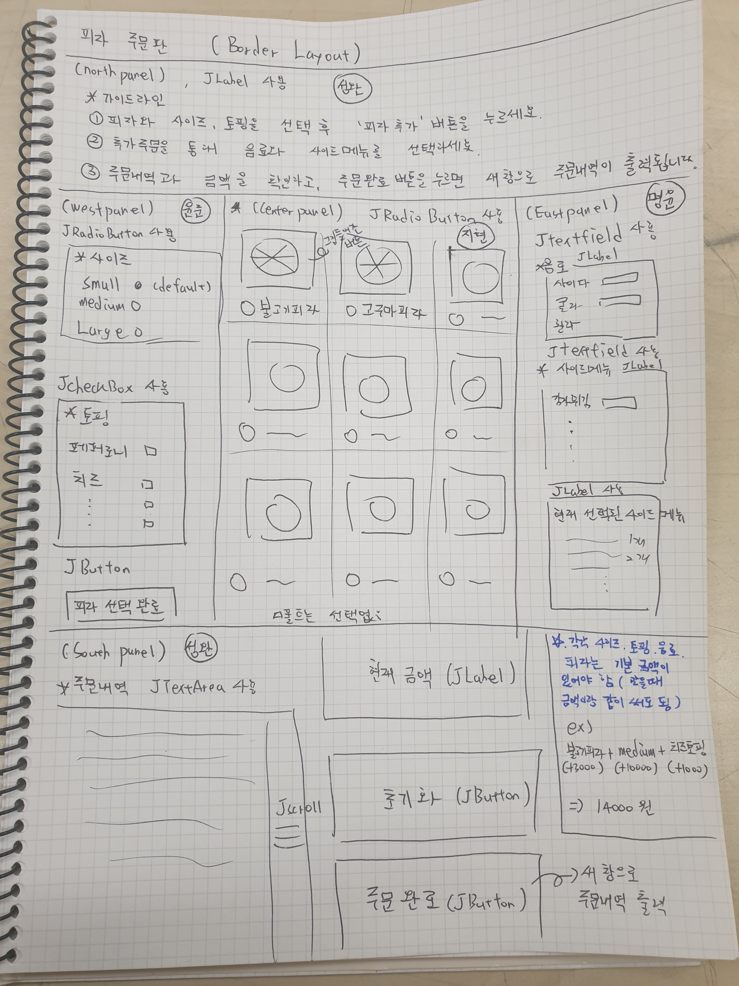
1. 모델을 그린 후 기본 레이아웃 선택
NorthPanel
* 기본 레이아웃 선택 : Border Layout
* 각 구역별 내용
- NorthPanel : 주문 방법 설명
- WestPanel : 토핑 및 사이즈 선택
- CenterPanel : 피자 종류 선택
- EastPanel : 사이드메뉴 선택
- SouthPanel : 주문내역 확인 및 주문 결정
West
Panel
CenterPanel
East
Panel
SouthPanel

Slide 4
2. 전역변수 설정(1)
//1. 서쪽패널 전역변수
// 토핑 관련
String toppings[] = { "버섯", "파인애플", "치즈", "올리브", "베이컨" };
ImageIcon[] toppingimg = new ImageIcon[5]; // 토핑의 이미지들
JCheckBox toppingbtn[] = new JCheckBox[5]; // 토핑을 선택하기 위한 체크박스
int tps[] = { 0, 0, 0, 0, 0 }; // 선택되었는지 확인하기 위한 변수
// 사이즈 관련
String sizes[] = { "스몰 ", "미디움 ", "라지 " };
int sizeprice[] = { 2000, 5000, 10000 }; // 사이즈 가격
ButtonGroup gp = new ButtonGroup();
JRadioButton sizebtn[] = new JRadioButton[3]; // size를 선택하기 위한 라디오 버튼
//2. 가운데 패널 전역 변수 (피자 선택)
String pizzas[] = { "치즈 피자", "고구마 피자", "베이컨 피자", "불고기 피자", "야채 피자", "콤비네이션 피자", "페퍼로니 피자", "포테이토 피자", "핫치킨 피자",
"바베큐 피자", "쉬림프 피자" };
int pizzaprice[] = { 5000, 8000, 8000, 8000, 7000, 8000, 8000, 8000, 10000, 10000, 10000 }; // 피자 가격
JRadioButton[] pizza_select = new JRadioButton[11]; // 피자를 선택하기 위한 버튼

Slide 5
2. 전역변수 설정(2)
//3. 동쪽 패널 전역변수(사이드메뉴)
String[] sidemenu = { "사이다 500ml", "사이다 1.5L", "콜라 500ml", "콜라 1.5L", "환타 500ml",
"환타 1.5L", "감자튀김", "피클“, "핫소스" };
int[] sideprice = { 1000, 2000, 1000, 2000, 1000, 2000, 5000, 500, 100 }; // 사이드 메뉴 가격
JTextField sideselect[] = new JTextField[9];
// 현재 선택중인 사이드메뉴 관련
JTextArea sidelist = new JTextArea(9, 30); // 현재 선택 사이드메뉴 목록
int sidesum = 0;
//4. 남쪽 패널 전역변수
// 현재 선택중인 피자
String top = ""; // 추가된 토핑들 표시
String pizzasize = ""; // 고른 피자 사이즈 표시
String pizzatype = ""; // 피자 종류 표시
int sum = 0;
JTextField selecting = new JTextField(100); // 선택 결과가 표시될 라벨
// 주문내역
JTextArea orders = new JTextArea(8, 10);
// 결제 예정 금액
int finalprice = 0;
JLabel value = new JLabel(" " + finalprice);

Slide 6
2. 전역변수 설정(3) – 생성자 부분
PizzaOrderManual() {
setTitle("Pizza Order");
setDefaultCloseOperation(JFrame.EXIT_ON_CLOSE);
Container c = getContentPane();
c.setLayout(new BorderLayout()); //기본 레이아웃
//각 구역을 JPanel형 메소드를 통해 삽입한다.
c.add(Northpanel(), BorderLayout.NORTH);
c.add(Westpanel(), BorderLayout.WEST);
c.add(Centerpanel(), BorderLayout.CENTER);
c.add(Eastpanel(), BorderLayout.EAST);
c.add(Southpanel(), BorderLayout.SOUTH);
selecting.setFocusable(false);
pack();
setVisible(true);
}

Slide 7

3. 각 구역별로 Jpanel 제작 – Northpanel
public JPanel Northpanel() {
//주문 방법에 대한 설명이 들어간다.
JPanel panel = new JPanel();
panel.setBackground(Color.white);
panel.setBorder(BorderFactory.createTitledBorder("주문방법"));
panel.setLayout(new BoxLayout(panel, BoxLayout.Y_AXIS));
panel.add(new JLabel(" 1. 피자와 사이즈, 토핑을 선택 후 '피자추가' 버튼을 누르세요."));
panel.add(new JLabel(" 2. 추가주문을 통해 음료와 사이드메뉴를 선택하세요."));
panel.add(new JLabel(" 3. 주문내역과 금액을 확인하고,
주문완료 버튼을 누르면 새 창으로 주문내역이 출력됩니다."));
return panel;
}

Slide 8
3. 각 구역별로 Jpanel 제작 – Westpanel(1)
public JPanel Westpanel() { //토핑 과 사이즈를 선택한다.
JPanel panel = new JPanel();
panel.setBackground(Color.orange);
panel.setLayout(new BoxLayout(panel, BoxLayout.Y_AXIS)); //기본 레이아웃
Box topping = Box.createVerticalBox();
Box size = Box.createVerticalBox();
topping.setBorder(BorderFactory.createTitledBorder("토핑 추가"));
size.setBorder(BorderFactory.createTitledBorder("사이즈"));
String[] space = {" ", "", " ", " "," "};
//토핑 버튼 삽입
for (int i = 0; i < toppings.length; i++) {
toppingimg[i] = new ImageIcon("" + toppings[i] + ".png");
toppingbtn[i] = new JCheckBox(toppings[i] + "(+1000)" + space[i], toppingimg[i]);
toppingbtn[i].setBorderPainted(true);
toppingbtn[i].addItemListener(new MyitemListener());
toppingbtn[i].setBackground(Color.white);
topping.add(toppingbtn[i]);
}

Slide 9
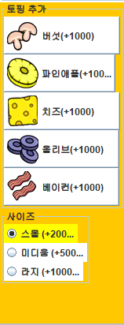
3. 각 구역별로 Jpanel 제작 – Westpanel(2)
//사이즈 버튼 삽입
for (int i = 0; i < sizes.length; i++) {
sizebtn[i] = new JRadioButton(sizes[i] + "(+" + String.valueOf(sizeprice[i]) + ")");
sizebtn[i].addItemListener(new MyitemListener());
sizebtn[i].setBackground(Color.white);
gp.add(sizebtn[i]);
size.add(sizebtn[i]);
}
sizebtn[0].setSelected(true); //기본 사이즈 선택
panel.add(topping);
panel.add(size);
return panel;
}

Slide 10
3. 각 구역별로 Jpanel 제작 – Centerpanel(1)
public JPanel Centerpanel() {
//피자를 선택한다.
JPanel panel = new JPanel();
panel.setBackground(Color.white);
panel.setBorder(BorderFactory.createTitledBorder("피자 선택"));
panel.setLayout(new GridLayout(4, 4, 2, 2)); //기본 레이아웃
ImageIcon pizzaimg[] = { new ImageIcon("cheese.jpg"), new ImageIcon("sweetpotato.jpg"),
new ImageIcon("bacon.jpg"), new ImageIcon("bulgogi.jpg"), new ImageIcon("vegetable.jpg"),
new ImageIcon("combination.jpg"), new ImageIcon("pepperoni.jpg"),
new ImageIcon("potato.jpg"), new ImageIcon("hotchicken.jpg"),
new ImageIcon("barbeque.jpg"), new ImageIcon("shrimp.jpg") };
ButtonGroup pizzagroup = new ButtonGroup();

Slide 11
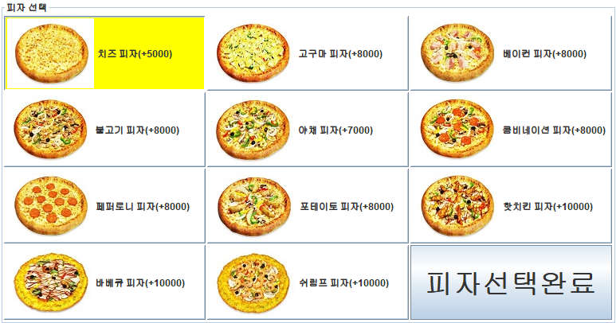
3. 각 구역별로 Jpanel 제작 – Centerpanel(2)
//JRadioButton을 이용해 피자 버튼을 삽입한다.
ButtonGroup group = new ButtonGroup();
for (int i = 0; i < pizza_select.length; i++) {
pizza_select[i] = new JRadioButton(pizzas[i] + "(+" + pizzaprice[i] + ")", pizzaimg[i]);
pizza_select[i].addItemListener(new MyitemListener());
group.add(pizza_select[i]);
panel.add(pizza_select[i]);
pizza_select[i].setBorderPainted(true);
pizza_select[i].setBackground(Color.white);
}
pizza_select[0].setSelected(true);
//버튼을 누르면 주문내역에 현재 선택중인 피자가 추가되고 피자 선택이 초기화된다.
JButton order = new JButton("피자선택완료");
order.setFont(new Font("bold", Font.BOLD, 35));
order.addActionListener(new MyactionListener());
panel.add(order);
return panel;
}

Slide 12
3. 각 구역별로 Jpanel 제작 – Eastpanel(1)
public JPanel Eastpanel() {
//사이드메뉴를 선택한다.
JPanel panel = new JPanel();
JPanel drink = new JPanel();
drink.setBackground(Color.pink);
JPanel side = new JPanel();
side.setBackground(Color.pink);
panel.setLayout(new BoxLayout(panel, BoxLayout.Y_AXIS)); //기본 레이아웃
drink.setBorder(BorderFactory.createTitledBorder("음료"));
drink.setLayout(new GridLayout(6, 2));
side.setBorder(BorderFactory.createTitledBorder("사이드메뉴"));
side.setLayout(new GridLayout(3, 2));
sidelist.setBorder(BorderFactory.createTitledBorder("현재 추가된 메뉴"));
sidelist.setFocusable(false);

Slide 13
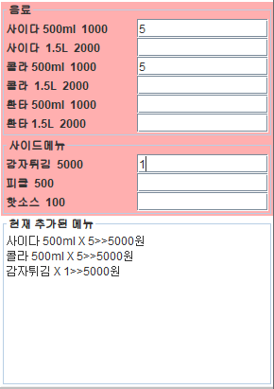
3. 각 구역별로 Jpanel 제작 – Eastpanel(2)
//JLabel과 JTextField를 이용해 사이드메뉴 선택 컴포넌트를 삽입한다.
for (int i = 0; i < 9; i++) {
sideselect[i] = new JTextField(15);
sideselect[i].addKeyListener(new MykeyListener());
if (i < 6) {
drink.add(new JLabel(sidemenu[i] + " " + sideprice[i]));
drink.add(sideselect[i]);
} else {
side.add(new JLabel(sidemenu[i] + " " + sideprice[i]));
side.add(sideselect[i]);
}
}
panel.add(drink);
panel.add(side);
panel.add(sidelist); //현재 선택된 사이드메뉴 목록
return panel;
}

Slide 14
3. 각 구역별로 Jpanel 제작 – Southpanel(1)
public JPanel Southpanel() {
//주문을 마무리한다.
JPanel panel = new JPanel();
panel.setLayout(new FlowLayout());//기본 레이아웃
panel.setBackground(Color.lightGray);
Box box1 = Box.createVerticalBox();
Box label = Box.createHorizontalBox();
//현재 선택중인 피자를 보여준다.
label.setBorder(BorderFactory.createTitledBorder("현재 선택중인 피자"));
label.add(selecting);
box1.add(label);
//현재 주문목록을 보여준다.
JScrollPane scroll = new JScrollPane(orders);
scroll.setBorder(BorderFactory.createTitledBorder("주문 내역"));
orders.setFocusable(false);
box1.add(scroll);
panel.add(box1);

Slide 15
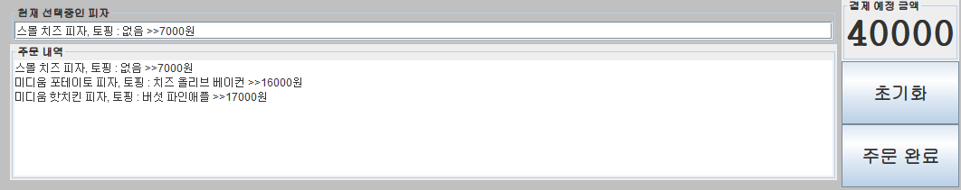
3. 각 구역별로 Jpanel 제작 – Southpanel(2)
JPanel subpanel = new JPanel();
subpanel.setLayout(new GridLayout(3, 1));
//결제 예정금액을 보여준다.
subpanel.add(value);
value.setFont(new Font("궁서", Font.BOLD, 40));
value.setBorder(BorderFactory.createTitledBorder("결제 예정 금액"));
//주문내용을 초기화한다.
JButton reset = new JButton(" 초기화 ");
reset.setFont(new Font("bold", Font.BOLD, 20));
reset.addActionListener(new MyactionListener2());
subpanel.add(reset);
//주문을 완료한다.
JButton finish = new JButton("주문 완료");
finish.setFont(new Font("bold", Font.BOLD, 20));
finish.addActionListener(new MyactionListener4());
subpanel.add(finish);
panel.add(subpanel);
return panel;
}

Slide 16
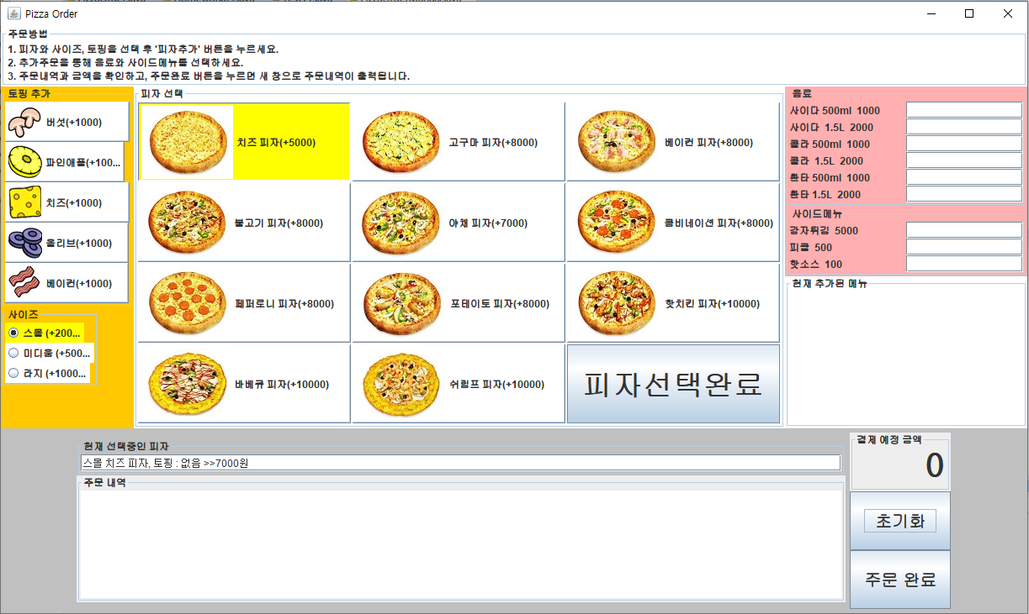
Thank You

Slide 17
4. 구현에 필요한 이벤트 리스너 및 메소드 작성
class MyitemListener implements ItemListener {
public void itemStateChanged(ItemEvent e) {
Component k = (Component) e.getItem();
top = ""; // 실행될 때 초기화 해줌 피자종류랑 사이즈라벨은 라디오버튼이라 if문안에서 초기화해야함
// 토핑은 독립적이라 시작할 떄 초기화해줘야함
if (e.getStateChange() == ItemEvent.SELECTED) { // 선택되면 sum에 더하고 아니면 sum에서 뺌
k.setBackground(Color.yellow);
for (int i = 0; i < toppings.length; i++) // 토핑 계산
if (k == toppingbtn[i]) {
tps[i] = 1; // 선택되면 tps[i]를 1로 바꿔서 선택됨을 표시
sum += 1000;
}
for (int i = 0; i < sizes.length; i++) // 사이즈 계산
if (k == sizebtn[i]) {
pizzasize = "";
sum += sizeprice[i];
pizzasize = sizes[i];
}
for (int i = 0; i < pizzas.length; i++) // 피자 종류 계산
if (k == pizza_select[i]) {
pizzatype = "";
sum += pizzaprice[i];
pizzatype = pizzas[i];
}
}

Slide 18
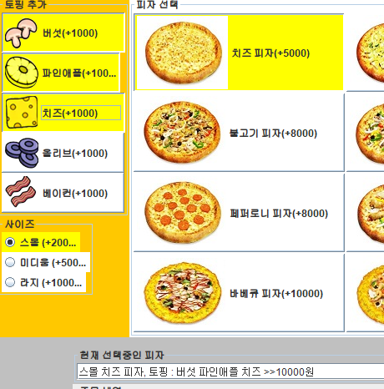
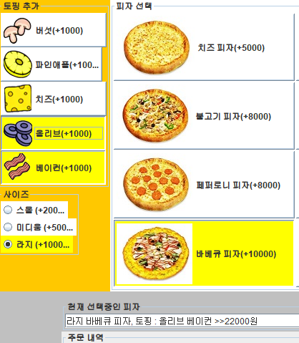
4. 구현에 필요한 이벤트 리스너 및 메소드 작성
else {
k.setBackground(Color.white);
for (int i = 0; i < toppings.length; i++) // 토핑 계산
if (k == toppingbtn[i]) {
tps[i] = 0;
sum -= 1000;
}
for (int i = 0; i < sizes.length; i++) // 사이즈 계산
if (k == sizebtn[i])
sum -= sizeprice[i];
for (int i = 0; i < pizzas.length; i++) // 피자 종류 계산
if (k == pizza_select[i])
sum -= pizzaprice[i];
}
for (int i = 0; i < toppings.length; i++)
if (tps[i] == 1)
top += toppings[i] + " "; // tps[i]가 1로 바뀐것 -> 선택된 것 , 즉 선택된 것들만 라벨에 더함
if (tps[0] == 0 && tps[1] == 0 && tps[2] == 0 && tps[3] == 0 && tps[4] == 0)
top = "없음 ";
selecting.setText(pizzasize + pizzatype + ", 토핑 : " + top + ">>" + sum + "원");
// 각각의 string 값들은 주문 버튼을 눌렀을 때 다른 패널로 전달하기 위해서 전역변수로 선언함
}
}

Slide 19
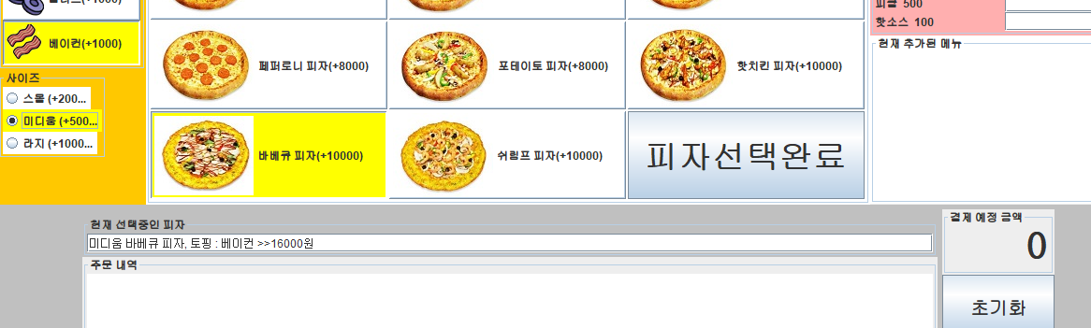
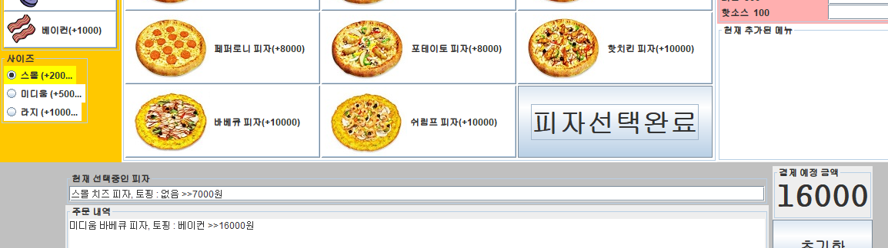
4. 구현에 필요한 이벤트 리스너 및 메소드 작성
//피자 선택을 완료했을때 버튼을 누르면 내역을 추가하고 선택을 초기화한다.
class MyactionListener implements ActionListener {
public void actionPerformed(ActionEvent e) {
String total = pizzasize + pizzatype + ", 토핑 : " + top + ">>" + sum + "원"; //현재 선택 내용을 가져온다.
orders.append(selecting.getText() + "\n"); //내용을 내역에 추가
finalprice += sum; //결제금액 증가
value.setText(String.valueOf(finalprice));
for (int i = 0; i < toppings.length; i++) { //선택 초기화
toppingbtn[i].setSelected(false);
tps[i] = 0;
}
sizebtn[0].setSelected(true);
pizza_select[0].setSelected(true);
}
}

Slide 20
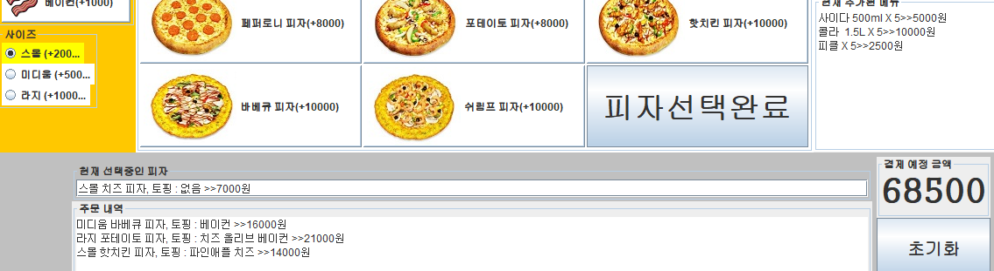
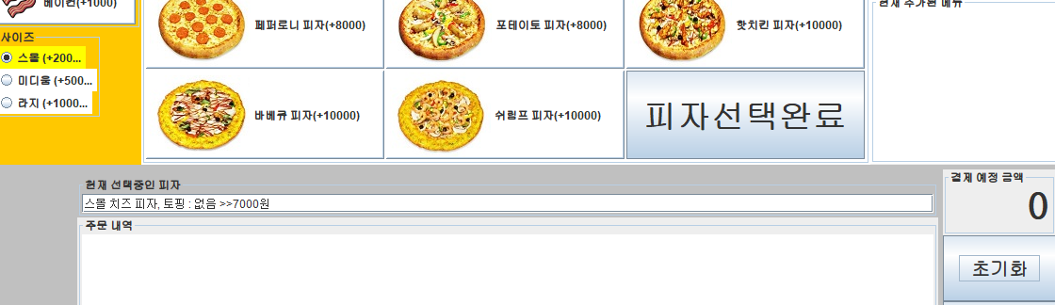
4. 구현에 필요한 이벤트 리스너 및 메소드 작성
//주문내역을 초기화한다.
class MyactionListener2 implements ActionListener {
public void actionPerformed(ActionEvent e) {
orders.setText("");
sidesum = 0;
finalprice = 0;
value.setText(" " + finalprice);
sidelist.setText("");
for (int i = 0; i < toppings.length; i++) {
toppingbtn[i].setSelected(false);
tps[i] = 0;
}
for (int i = 0; i < sideselect.length; i++) {
sideselect[i].setText("");
}
sizebtn[0].setSelected(true);
pizza_select[0].setSelected(true);
}
}

Slide 21
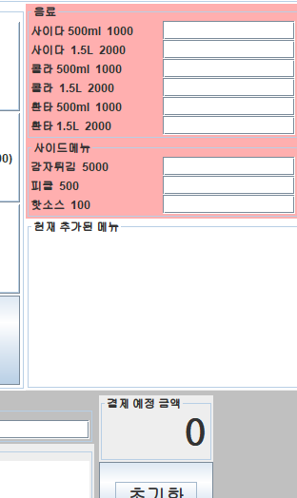
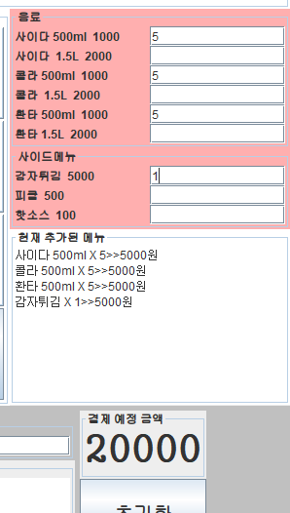
4. 구현에 필요한 이벤트 리스너 및 메소드 작성
//사이드메뉴의 수량을 키보드로 입력했을때 현재 선택 사이드메뉴와 결제예정금액을 갱신한다.
class MykeyListener extends KeyAdapter {
public void ketPressed(KeyEvent e) {
sidesum=0;
}
public void keyReleased(KeyEvent e) {
finalprice -= sidesum; //사이드메뉴 총액을 먼저 뺀다
sidesum = 0; //0으로 다시 설정
int nn; //반복 사용을 피하기 위한 임시 변수
JTextField t = (JTextField) e.getSource();
StringBuffer text = new StringBuffer(""); // sidelist의 내용을 갱신하기위해 임시 버퍼 설정
for (int i = 0; i < 9; i++) {
String temp = sideselect[i].getText();
if (isnumber(temp)) { //isnumber(String s) : 값이 숫자인지 아닌지 판별
nn = sideprice[i] * Integer.valueOf(temp);
text.append(sidemenu[i] + " X " + temp + ">>" + nn + "원\n"); //입력값이 숫자면 내역 추가
sidesum += nn;
}
}
finalprice += sidesum; //결제 금액에 다시 더함
if (finalprice == 0) value.setText(" " + finalprice); //컴포넌트 길이를 맞추기 위함
else value.setText("" + finalprice);
sidelist.setText(new String(text));
}
}

Slide 22
4. 구현에 필요한 이벤트 리스너 및 메소드 작성
//스트링 값이 숫자인지 아닌지 판별하는 메소드. 사이드메뉴 수량 입력시 문자를 입력해버리는 오류를 방지하기 위함.
public boolean isnumber(String input) {
try {
Integer.parseInt(input);
return true;
} catch (NumberFormatException e) {
return false;
}
}

Slide 23
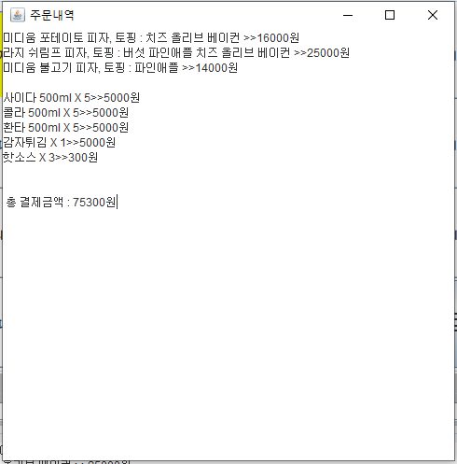
4. 구현에 필요한 이벤트 리스너 및 메소드 작성
//주문을 완료했을 때 새 창을 띄운다.
class MyactionListener4 implements ActionListener {
public void actionPerformed(ActionEvent e) {
new tmp(); //새 창을 띄움
}
}
//새 창으로 주문목록을 보여준다.
public class tmp extends JFrame {
tmp() {
setTitle("주문내역");
JTextArea t = new JTextArea();
t.setText(orders.getText() + "\n" + sidelist.getText() + "\n\n 총 결제금액 : " + finalprice + "원");
add(t);
setSize(500, 500);
setVisible(true);
}
}

Slide 24
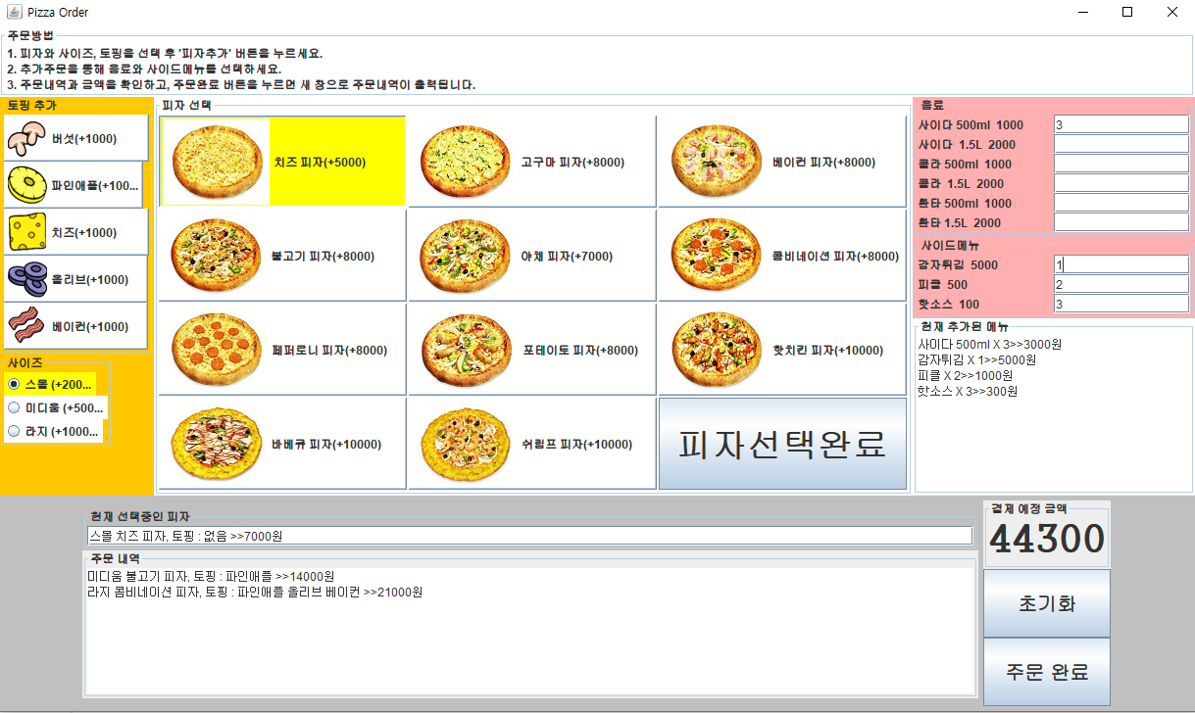
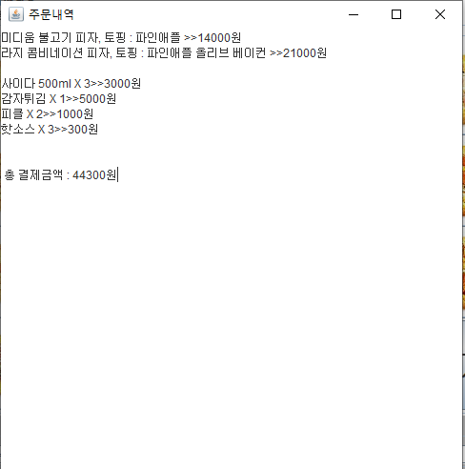
5. 출력 결과 확인

Slide 25
Thank You

